Slide 1
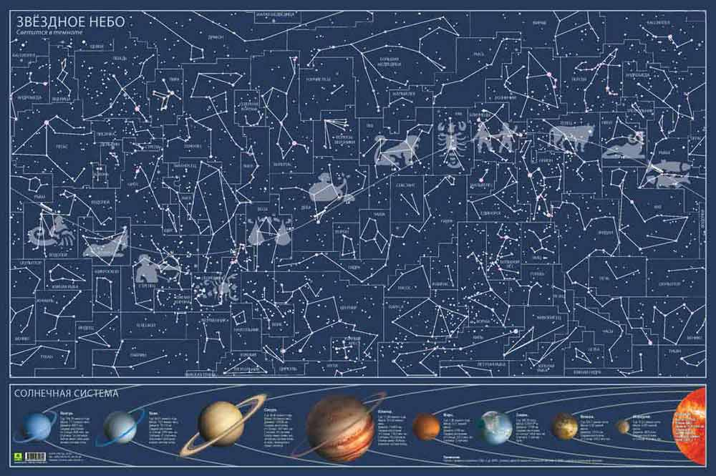
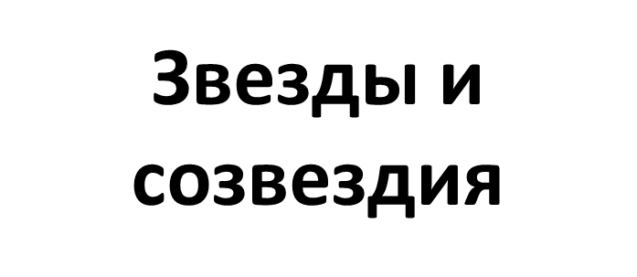
Звезды и созвездия

Slide 2
Созвездия – участки звездного неба, разделенные между собой определенными границами.
Всего 88 созвездий, из них 12 зодиакальных, расположенных вдоль эклиптики -видимого годового пути Солнца среди звёзд.

Slide 3
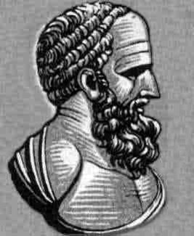
во II веке до н. э. древнегреческий астроном Гиппарх разделил все звёзды на шесть величин.
Самые яркие он назвал звёздами первой величины,
самые тусклые — звёздами шестой величины, а остальные равномерно распределил по промежуточным величинам.

Slide 4
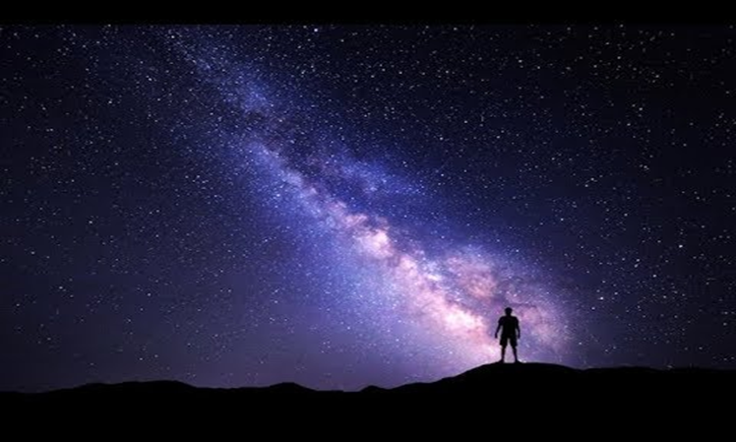
Звездная величина (блеск) – m
- характеризует поток энергии от рассматриваемого светила на единицу площади.
чем меньше значение звёздной величины, тем ярче данный объект.
Уменьшение звёздной величины m на 1 единицу означает увеличение светового потока в 100^{1/5} ≈ 2,5 раза.

Slide 5
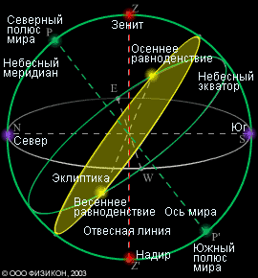

Slide 6
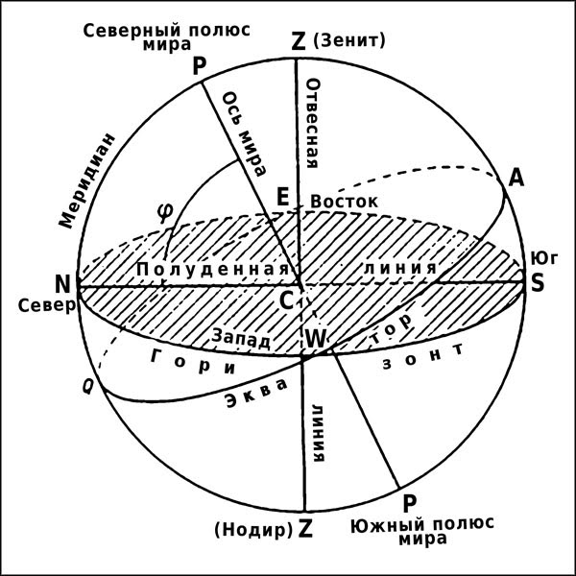
Основные линии и точки небесной сферы

Slide 7
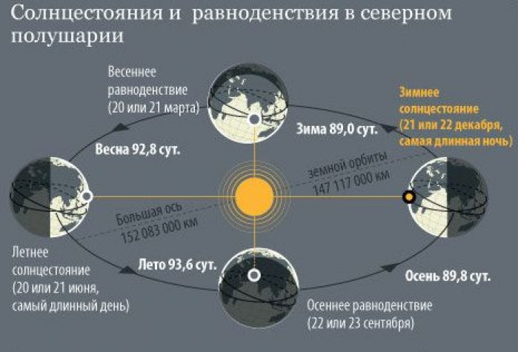

Slide 8
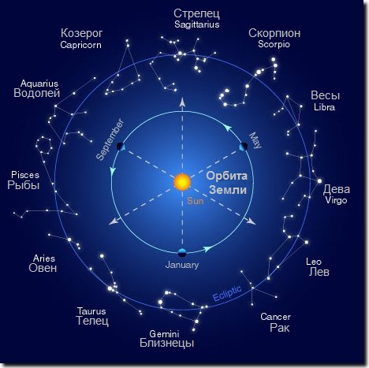

Slide 9
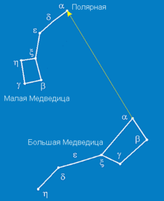
Полярная звезда – α Малой Медведицы
– звезда, на которую направлена ось Земли.
- является центром карты звездного неба (неподвижна).
- указывает на север.

Slide 10
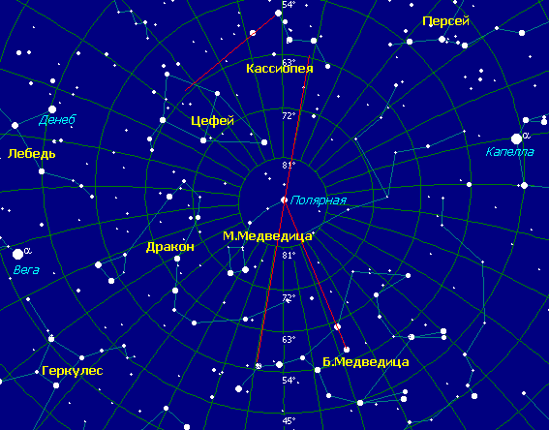

Slide 11
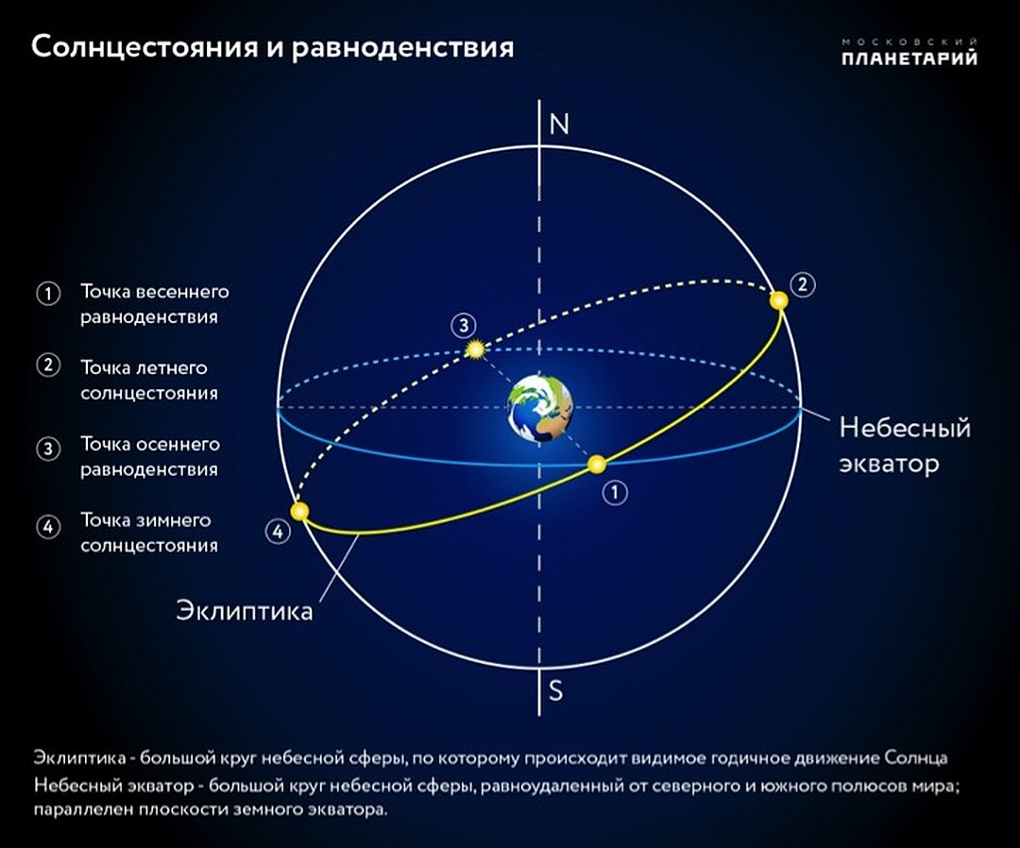

Slide 12
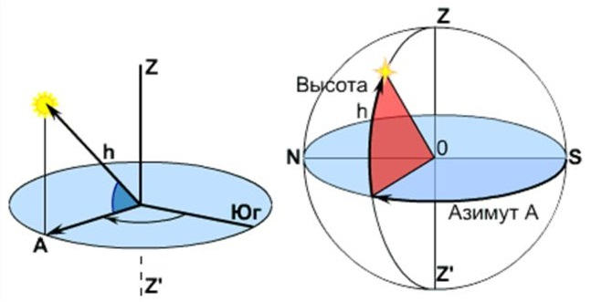
Система горизонтальных координат.
h – высота небесного тела (звезды)над
горизонтом.
А – азимут – положение звезды относительно сторон горизонта.

Slide 13
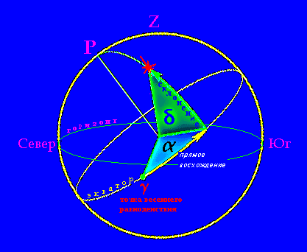
Система экваториальных координат
Склонение (δ)- угловое расстояние светила от небесного экватора.
-90° < δ < 90°
δ = 0° на небесном экваторе
δ = 90° на полюсе мира.
δ > 0 в северном полушарии
δ < 0 в южном полушарии

Slide 14
Прямое восхождение (α) - отсчитывается по небесному экватору против часовой стрелки от точки весеннего равноденствия (измеряется в часах, минутах и секундах).
360° = 24^{ч} 180° = 12^{ч} 90° = 6^{ч} 15°= 1^{ч}

Slide 15
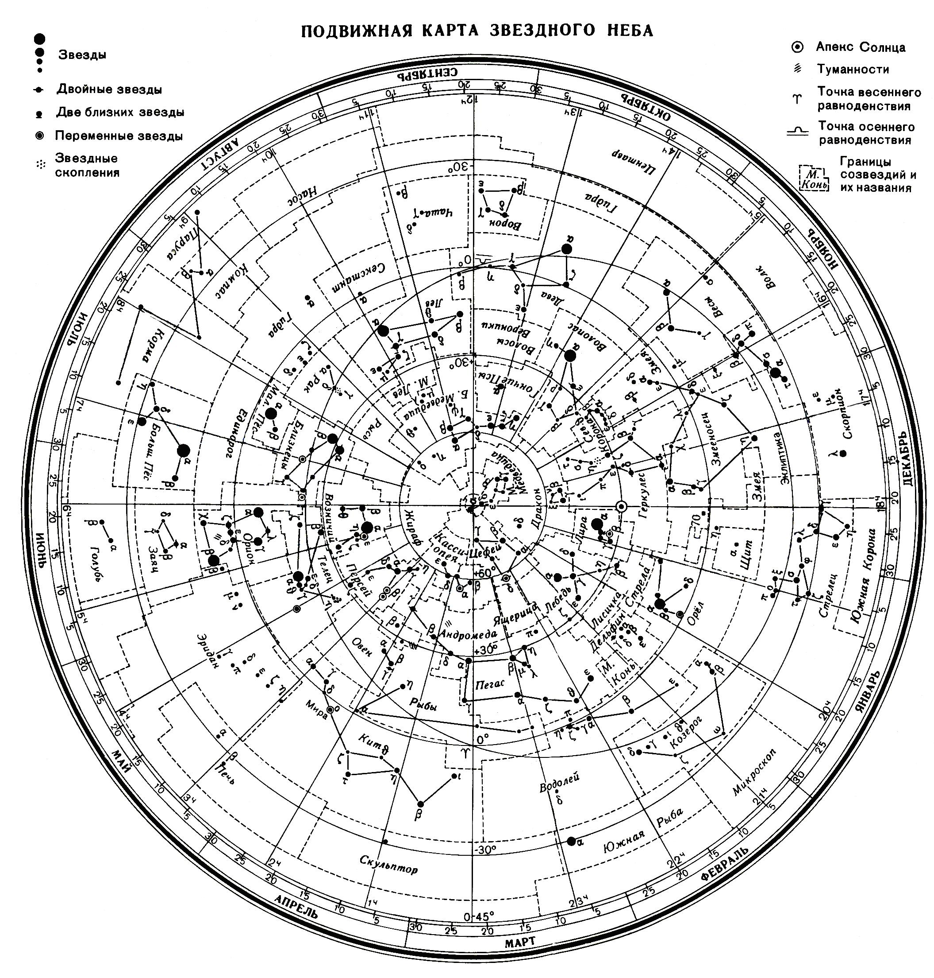

Slide 16
Повторение
Какие координаты светил называются горизонтальными? Как их определяют?
Что такое эклиптика и через какие созвездия она проходит? Найдите ее на карте звездного неба.
В каком созвездии находится Полярная звезда и в чем ее особенность?
Какие координаты светил называются экваториальными? Как их определяют?

Slide 17
4. Во сколько раз звезда третьей звездной величины ярче звезды шестой звездной величины?
5. С помощью карты звездного неба найдите экваториальные координаты звезд:
β Ворона
α Волопаса
α Льва

Slide 18
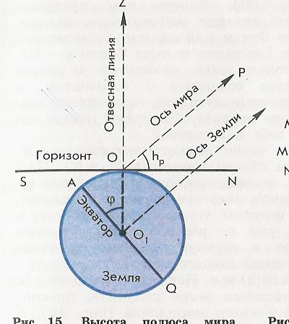
Видимое движение звезд на разных широтах
hр – высота полюса мира над горизонтом - угол между осью мира и небесным горизонтом .
φ – географическая широта на земле – угол между отвесной линией и экватором.

Slide 19

hр = φ
(ON OO₁, OP AO₁)

Slide 20
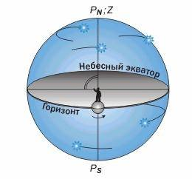
На полюсах Земли - Полярная звезда находится в зените.
- Видны только звезды со склонением δ > 0 в северном полушарии и δ < 0 в южном полушарии (звезды не восходят и не заходят)

Slide 21
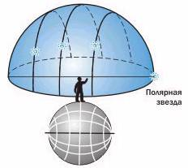
На экваторе Земли
Полярная звезда находится на горизонте в точке севера (h = 0⁰)
Все светила восходят и заходят во обоих полушариях.

Slide 22
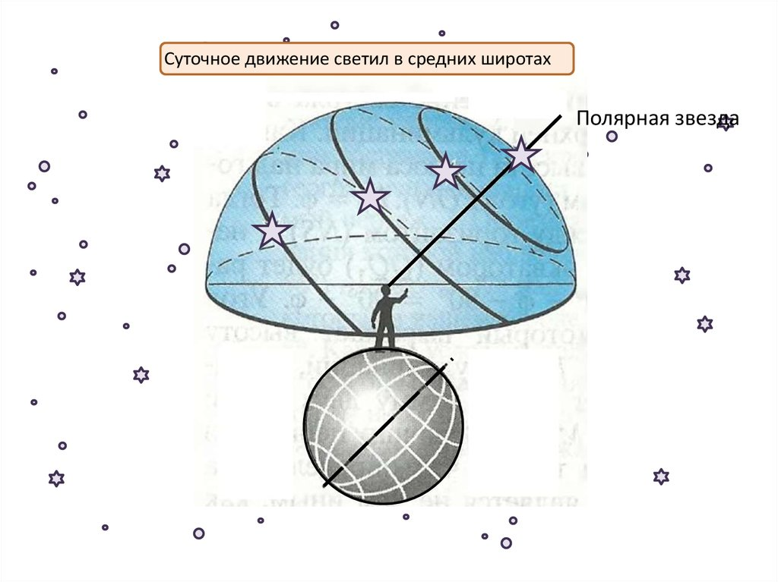
В средних широтах
Высота Полярной звезды над горизонтом уменьшается.
Только часть звезд не заходит, остальные восходят и заходят.

Slide 23
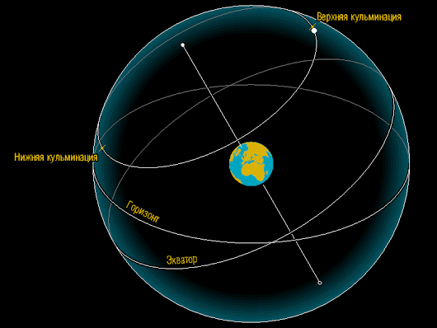
Кульминация (М) – точка пересечения светилом небесного меридиана при своем суточном вращении.

Slide 24
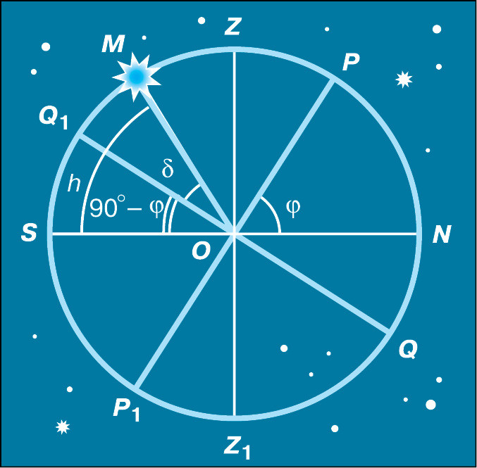
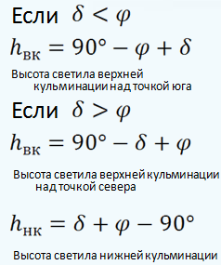

Slide 25
1. На какой высоте в Иваново (географическая широта 57°) происходит верхняя и нижняя кульминация Сириуса?
Какой звездой является Сириус: заходящей или незаходящей?

Slide 26
Задачи на повторение
2. На какой географической широте в северном полушарии высота звезды Вега в верхней кульминации над точкой юга составляет 63°?
3. Чему равно склонение звезды, кульминация которой наблюдалась в Астрахани (широта 46°20') на высоте 25° над точкой севера?

